Slide 1
Развитие метрологической базы ГУ «УзНИМ» для калибровки и поверки аппаратуры радиационного контроля
Международное совещание «Прикладные проблемы спектрометрии и радиометрии» (ППСР – 2023)
Москва,
Гостиница «АРТ-Москва»,
16 - 18 октября 2023
Роман Лукашевич
PhD., expert of Uzbek Secondary Standard Dosimetry Laboratory
(Uzbek SSDL), Uzbek National Institute of Metrology

Slide 2
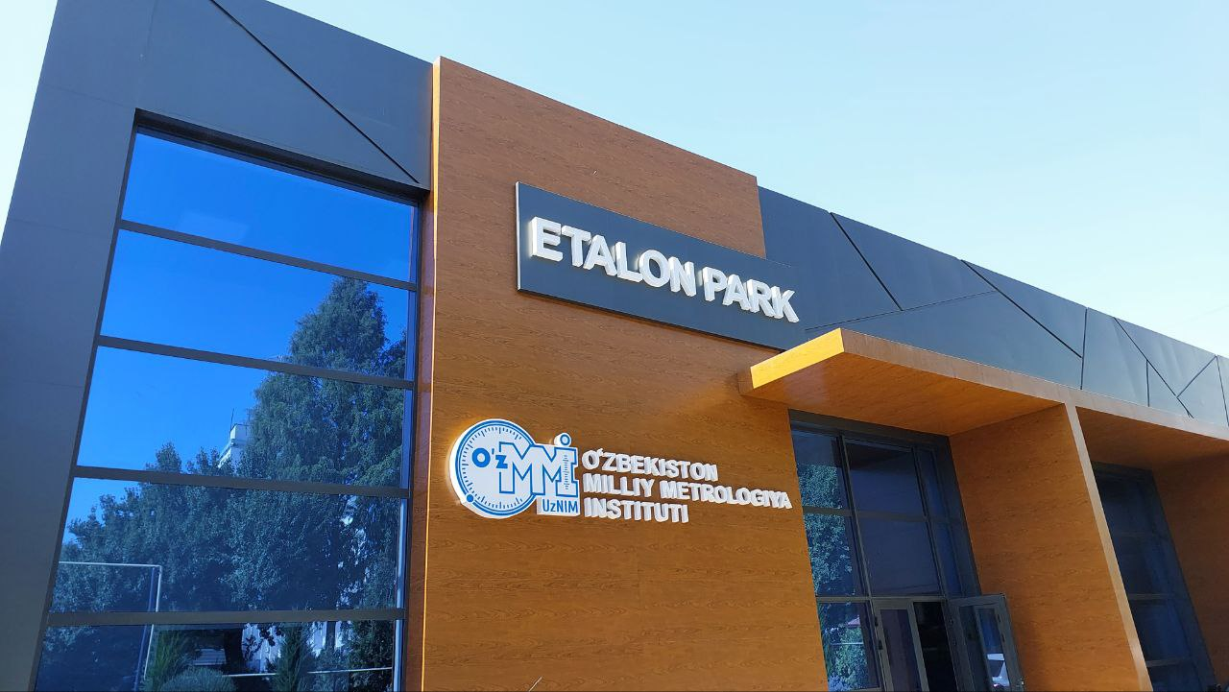
История Узбекского национального института метрологии
18 ап­реля 1923 г. было утверждено «Положение о мерах и весах» и создано Туркестанское бюро мер и весов.
В г. Коканде была создана Поверочная Палата торговых мер и весов, с 1924 г. - Среднеазиатская Палата мер и весов.
В марте 1930 г. образован Комитет по стандартизации при Совнаркоме Узбекской ССР и в 1931 году объединен
с Палатой мер и весов.
В послевоенные годы образованы Государственные контрольные лаборатории.
В 1966 г. преобразованы в лаборатории государственного надзора за стандартами и измерительной техникой. В г. Ташкенте организована Узбекская республиканская лаборатория, в 1979 г. преобразованная в Узбекский центр стандартизации и метрологии.
В 1992 г. преобразован в Узбекский государственный центр стандартизации, метрологии и сертификации при Кабинете Министров Республики Узбекистан.
В 2002 г. создан Республиканский Центр по оказанию метрологических услуг агентства «Узстандарт».
В 2017 г. создано Государственное предприятие «Узбекский национальный институт метрологии» (ГП «УзНИМ»).

Slide 3
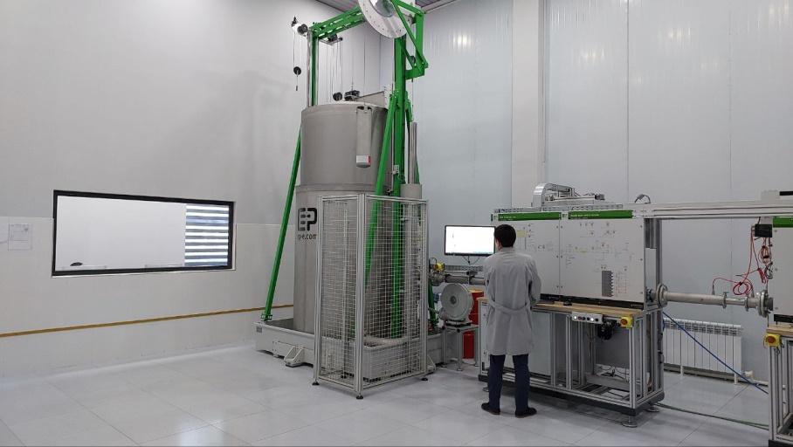
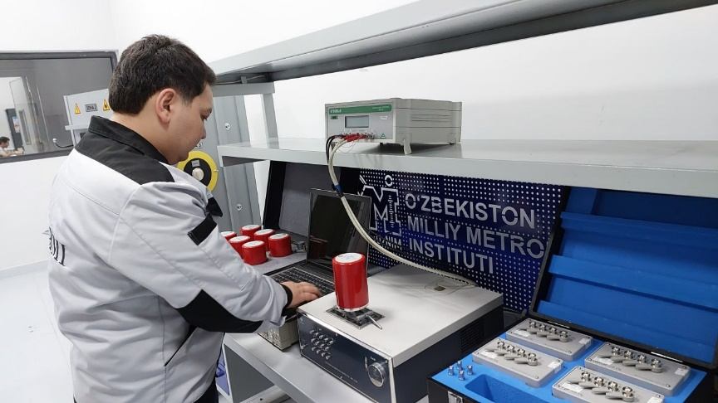
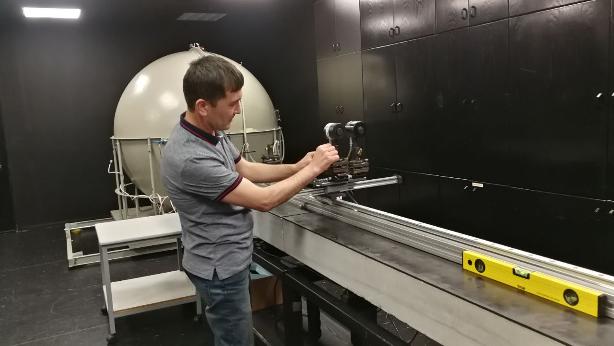
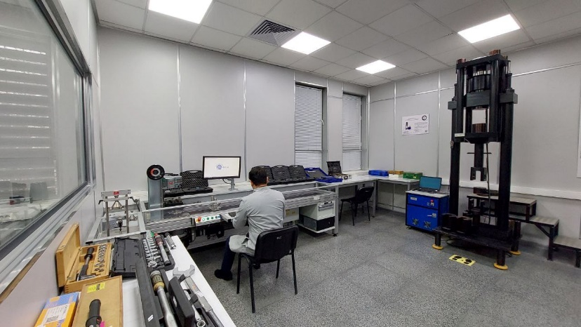
Узбекский национальный институт метрологии
Вышестоящий орган: Узбекское агентство по техническому регулированию является национальным органом Республики Узбекистан по вопросам стандартизации, метрологии, сертификации и управления качеством.
Подразделения ГУ «УзНИМ»:
04 ОТДЕЛ: Отдел измерений массы
05 ОТДЕЛ: Отдел измерений радиотехнических величин, ионизирующих излучений и неразрушающего контроля
06 ОТДЕЛ: Отдел измерений геометрических и механических величин
07 ОТДЕЛ: Отдел измерений электрических и магнитных величин
08 ОТДЕЛ: Отдел измерений давления и расхода
09 ОТДЕЛ: Отдел измерений физико-химических, оптико-физических и температурных величин
10 ОТДЕЛ: Отдел государственных испытаний и метрологической экспертизы
14 ЦЕНТР: Центр калибровочных и измерительных услуг
15 ЛАБОРАТОРИЯ: Лаборатория испытаний средств измерений и технической продукции
16 ОТДЕЛ: Отдел сертификации средств измерений и испытаний
17 ОТДЕЛ: Научно-исследовательский отдел теоретической метрологии и инноваций
18 ЛАБОРАТОРИЯ: Лаборатория поверки бытовых счётчиков

Slide 4
Международное сотрудничество
BIPM (Международное бюро мер и весов)
OIML (Международная организация законодательной метрологии)
IAEA (Международное агентство по атомной энергетике)
EURAMET (Европейская ассоциация национальных метрологических институтов)
COOMET (Евро-Азиатское сотрудничество государственных метрологических учреждений)
SMIIC (Институт стандартов и метрологии исламских стран)
GULFMET (Региональная метрологическая организация исламских стран)
APMP (Азиатско-Тихоокеанская метрологическая программа)

Slide 5
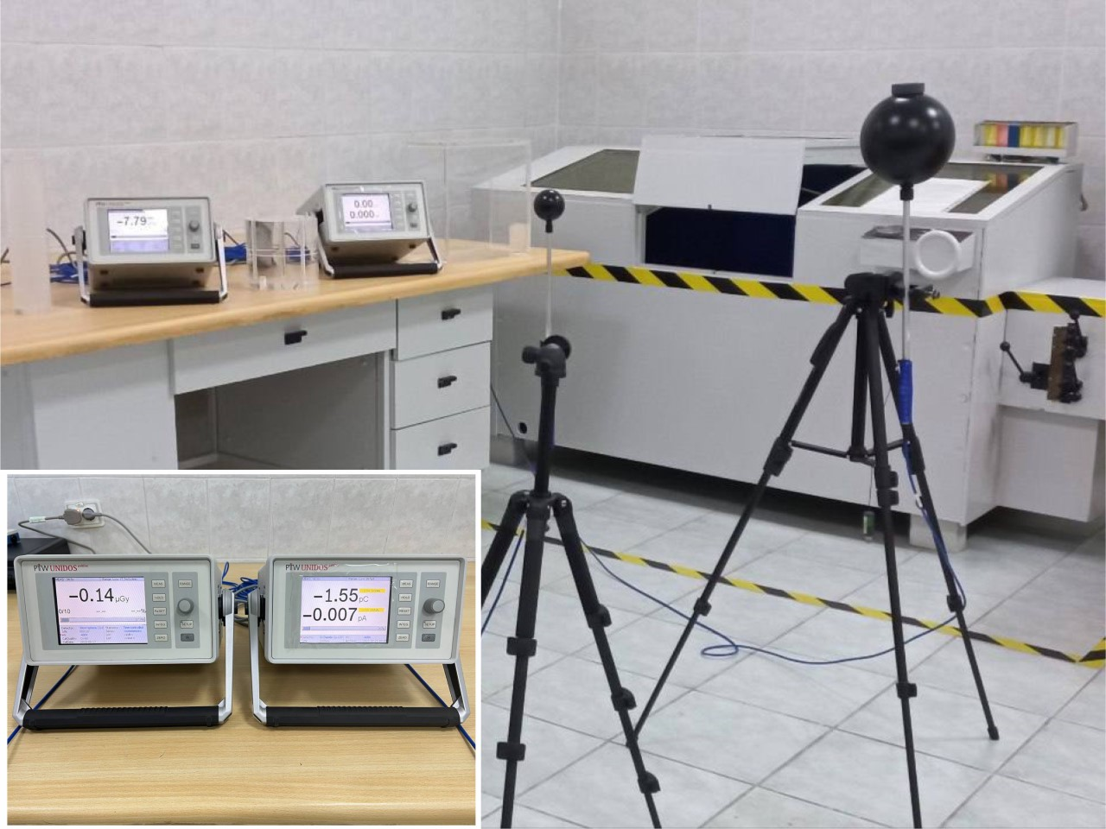
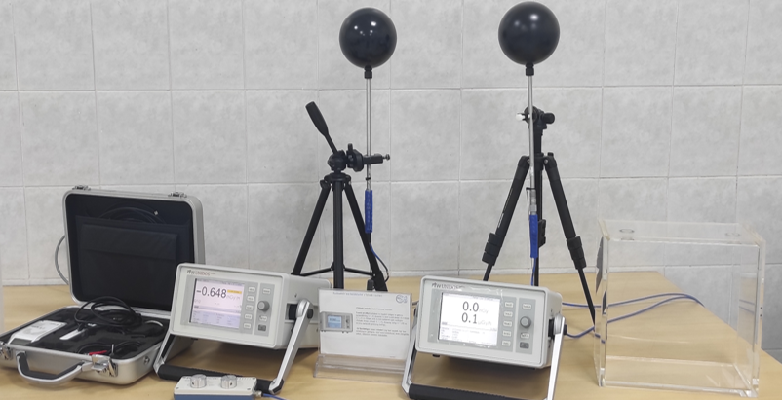
Национальный исходный эталон единиц кермы, экспозиционной дозы и их мощностей рентгеновского и гамма-излучений
Диапазон измерений:
диапазон кермы в воздухе: от 7·10^{–9} до 3·10⁶ Гр диапазон мощности кермы в воздухе: от 7·10^{–10} до 45 Гр/с диапазон энергий фотонного излучения: от 33 до 1250 кэВ
Состав:
Дозиметр Unidos Webline 500 Дозиметр Unidos Webline 501 Ионизационная камера PTW 32002 Ионизационная камера PTW 32003 Ионизационная камера PTW 32005

Slide 6
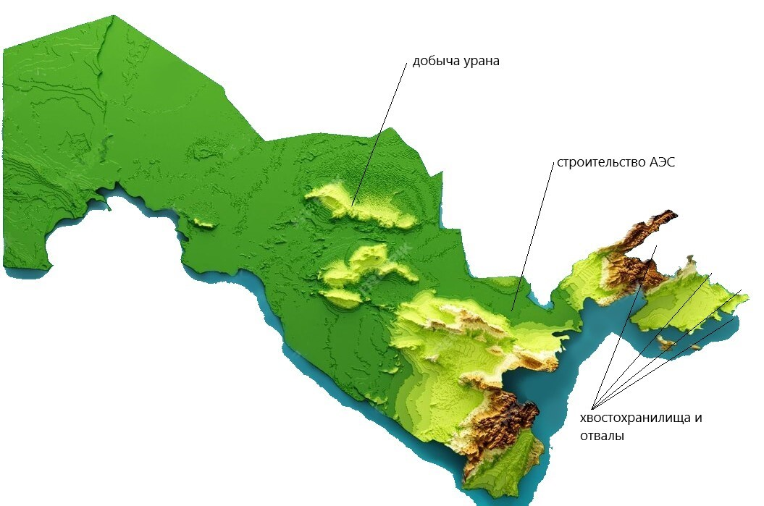
Узбекистан
Сферы:
горно-металлургические и геологические отрасли
радиационная безопасность,
строительство АЭС
охрана труда
здравоохранение
В рамках технического сотрудничества агентства «Узстандарт» и МАГАТЭ реализован проект UZB6015 «Создание дозиметрической лаборатории вторичных эталонов Республики Узбекистан».

Slide 7
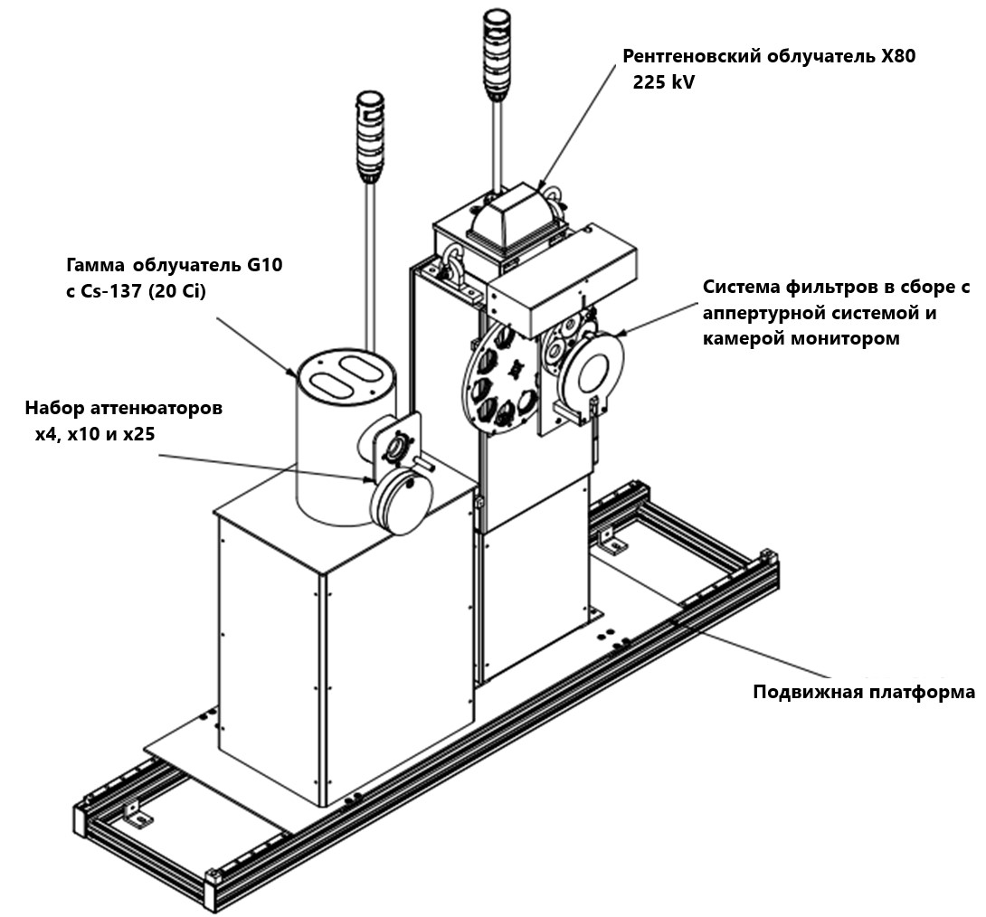
Гамма-рентгеновская установка
Производитель – Hopewell Designs Inc. (США)
Ручная система линейного позиционирования:
X: 0 – 1 м
Y: 0 – 0,3 м
Z: 0 – 5 м
Гамма облучатель:
Модель - G10-1-12-Е
Радионуклидный источник – Cs-137.
Активность – 0,8 ТБк
Рентгеновский облучатель:
Модель – Х80-225 kV
Диапазон анодных напряжений – 10-225 кВ Максимальный ток – 13 мА
Качества излучения — N серия (ISO 4037),
RQR, RQA, RQT (IEC 61267),
CCRI и W+0.5 mm AL

Slide 8
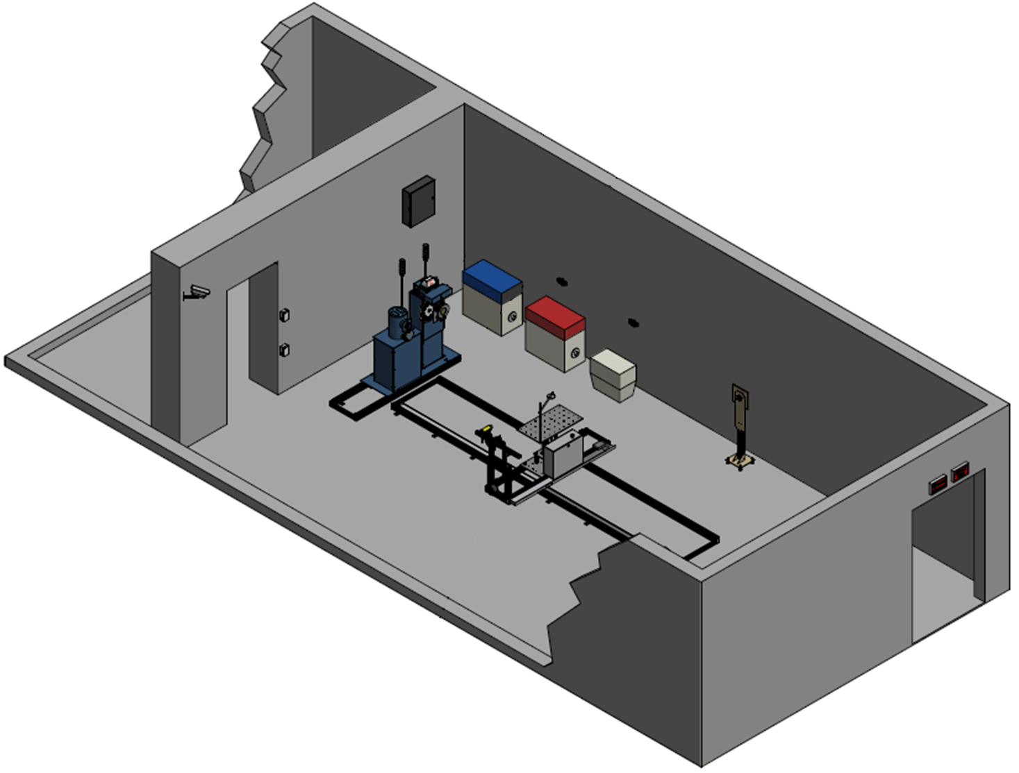
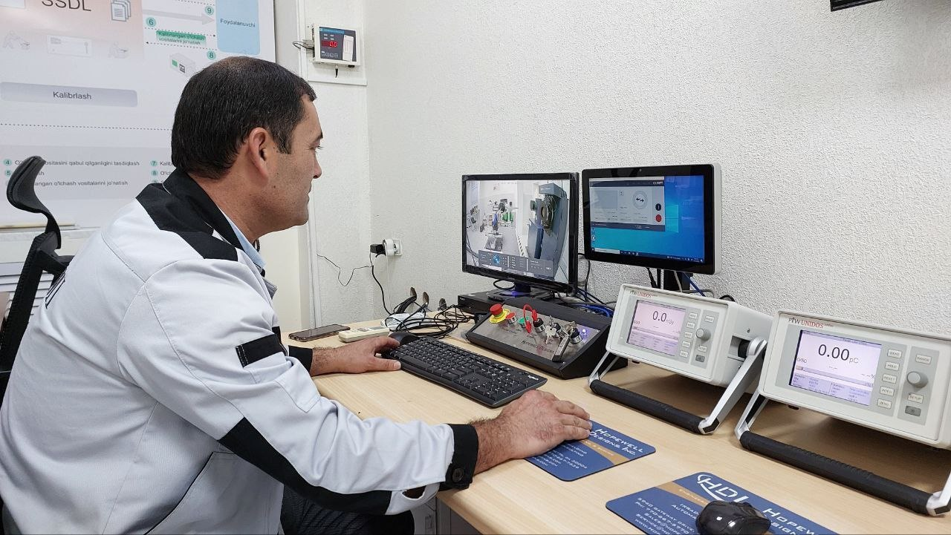
Гамма-рентгеновская установка
Операторская и общий вид помещения с гамма-рентгеновской установкой

Slide 9
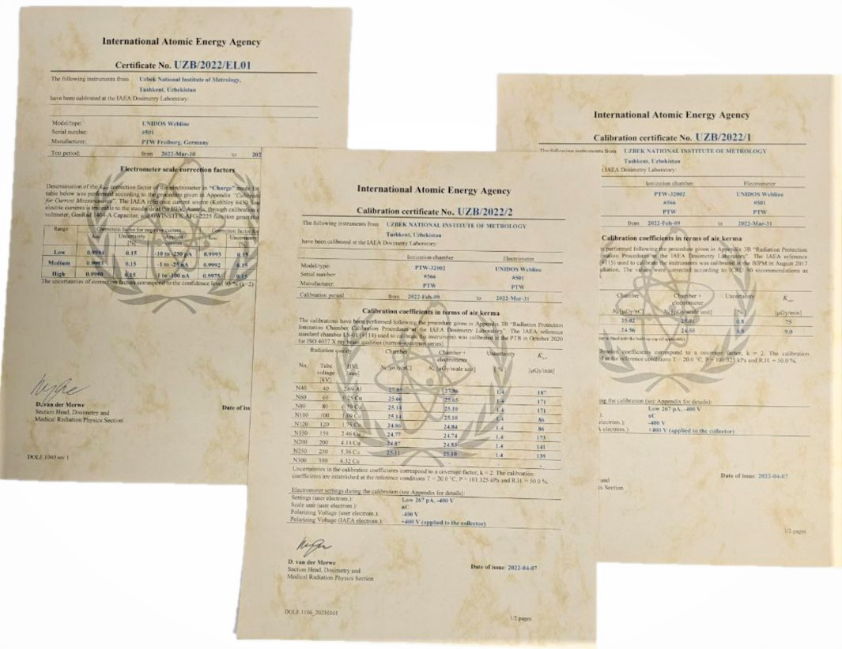
Прослеживаемость
Дозиметрическая лаборатория МАГАТЭ (IAEA SSDL) в Зайберсдорфе (Австрия) является центральной лабораторией сети дозиметрических лабораторий вторичных эталонов МАГАТЭ/ВОЗ и проводит калибровку эталонных дозиметров лабораторий национальных эталонов.
МАГАТЭ метрологически прослеживается до Международного бюро мер и весов (BIPM) и других национальных лабораторий первичных эталонов (PSDL).
Данная сеть обеспечивает цепь метрологической прослеживаемости национальных дозиметрических эталонов к Международной системе единиц.
BIPM
PSDL
SSDL - UzNIM
USER
IAEA SSDL

Slide 10
Калибровочные и измерительные возможности
Величина | Диапазон | Неопределенность к=2 Р=0,95
Мощность кермы в воздухе, Cs-137 | 2.2·10⁻⁶ – 0.1 Гр·ч⁻¹ | 1.4%
Мощность амбиентного эквивалента дозы, Cs-137 | 2.6·10⁻⁶ – 0.12 Зв·ч⁻¹ | 4.3%
Мощность индивидуального эквивалента дозы, Cs-137 | 2.6·10⁻⁶ – 0.12 Зв·ч⁻¹ | 4.3%
Мощность кермы в воздухе, рентгеновское излучение, 40 – 200 кВ | 4.0·10⁻⁵ – 0.20 Зв·ч⁻¹ | 1.8%
Мощность амбиентного эквивалента дозы, рентгеновское излучение, 40 – 200 кВ | 6.0·10⁻⁵ – 0.30 Зв·ч⁻¹ | 4.4%
Мощность индивидуального эквивалента дозы, рентгеновское излучение, 40 – 200 кВ | 6.0·10⁻⁵ – 0.30 Зв·ч⁻¹ | 4.4%

Slide 11
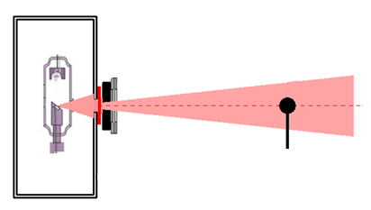
Международные сличения
IAEA-SSDL двусторонние сличения эталонов измерения уровня радиационной защиты по воздушной керме.
GULFMET.RI(I)-K5
Ключевое сличение эталонов радиационной защиты по воздушной керме для гамма-излучения ¹³⁷Cs.
GULFMET.RI(I)-S1
Дополнительное сличение эталонов радиационной защиты по воздушной керме для N серии ISO 4037 в диапазоне от 40 до 300 кВ.
GULFMET.RI(I)-S2
Дополнительное сличение эталонов диагностической радиологии по воздушной керме для RQR, RQA и RQT качеств излучений.
APMP.RI-H1-2022
Двустороннее гибридное сравнение качеств CCRI.

Slide 12
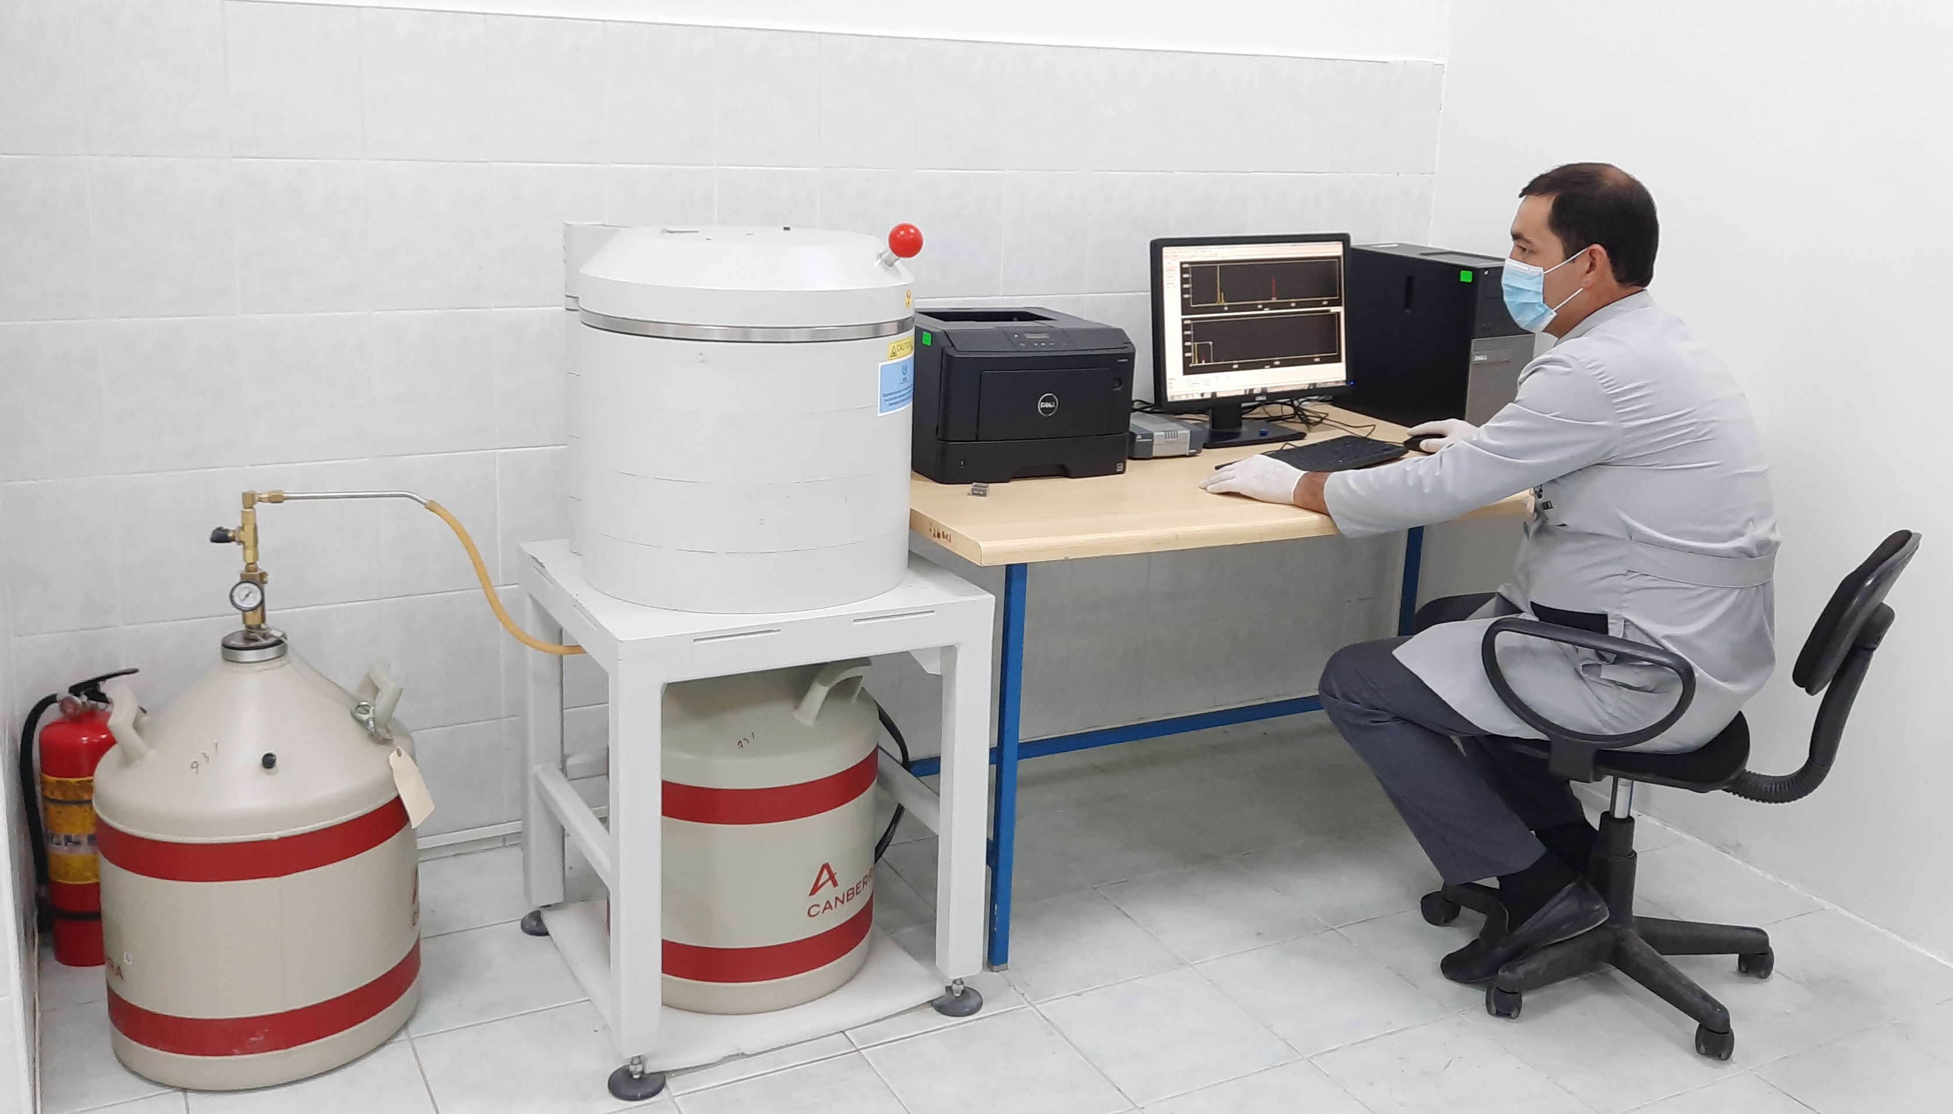
Спектрометрия и радиометрия
Сличения национальных эталонов активности радионуклидов COOMET.RI(II)-S3:
Измерения активности в точечных гамма-источниках (ОСГИ) Co-60, Cs-137, Eu-152, Am-241
Пилотная лаборатория: ВНИИМ
HPGe спектрометр с детектором GX2020 (CANBERRA)

Slide 13
Калибровочные и измерительные возможности
Р/н | Активность | Неопределенность к=2 Р=0.95
Sr-90 | 20 – 1220 Бк | 1.5 – 2.3%
Pu-239 Cs-137 | 30 – 2500 Бк 49.6 кБк | 2.0 – 4.0% 2.2%
Co-60 | 48.7 кБк | 1.4%
Cs-137 (1 л) | 5.25 кБк | 2.4%

Slide 14
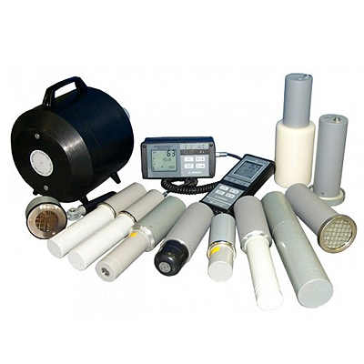
Поверка и калибровка СИ
Дозиметры:
РМ1703 и модификации
РМ1401 и модификации
РМ1603 и модификации
PM1621 и модификации
IdentiFinder
АТ1121
АТ1123
ДКГ-09Д
Дозиметры – радиометры:
АТ1117М
ДКС-96
АТ1125
Радэкс МКС-1009
Радиометры:
АТ1329
Спектрометры:
АТ1315
МКГБ-01 ППД

Slide 15
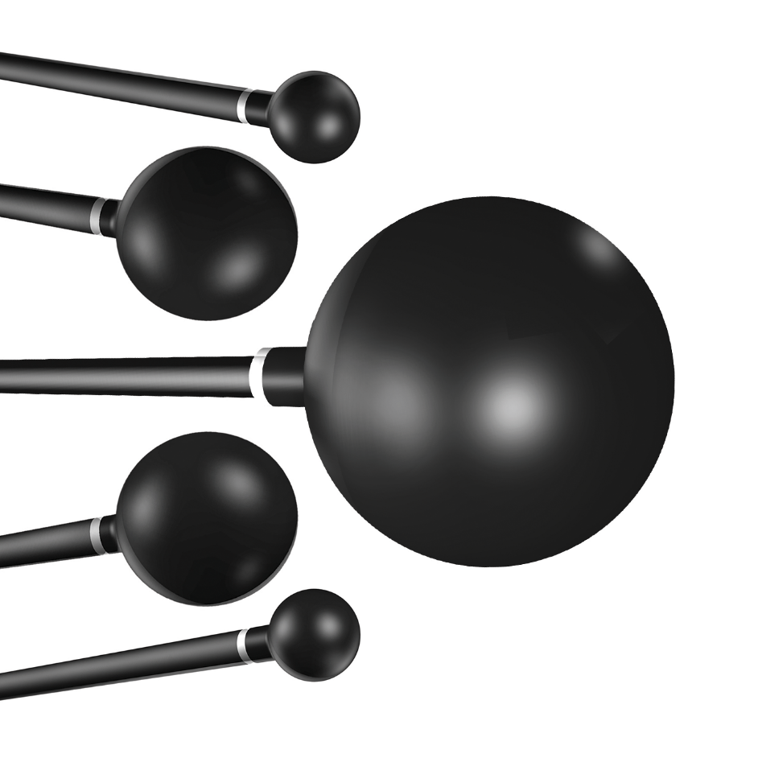
Дальнейшие планы
Лучевая терапия: камера фермерского типа для средних энергий, плоскопараллельная камера для низких энергий (PTW 23344).
Радиологическая диагностика: камера Exradin A3 для общей рентгенографии и КТ EXRADIN Magna A600 для маммографии.
Спектрометрия гамма-излучения: спектрометрические источники
(точечные и объемные) с р/н: Am-241, Eu-152, Ba-133, Cs-137, Co-60.
Радиометрия: наборы источников большой площади альфа- и бета-излучения.
Эталон единицы объемной активности радона в воздухе.
Дозиметрия околофоновых уровней.

Slide 16
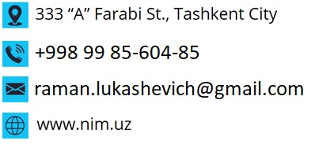
Спасибо за внимание!

